Slide 1
Néprajzi Módszerek
Dr. Paál Zsuzsanna
Tradíció Tábor Örkény 2015.június 26.

Slide 2
Helytörténet vagy néprajz?
helytörténet | mindkettő | néprajz
A népcsoport helyi története | A népesség megoszlása a Kárpát-medencében | Néprajzi csoport

Slide 3
A néprajz tárgya
elemek
tömegkultúra
Kultúra
Notes:
vnrgn r9u3gn

Slide 4
A terepmunka (fieldwork)
néprajzi
téma megismerése áll a középpontban (lakodalom, mesemondás, szövés, stb.)
antropológiai
probléma megválaszolása áll a középpontban (társadalmi jelenség közösségi megnyilvánulása)

Slide 5
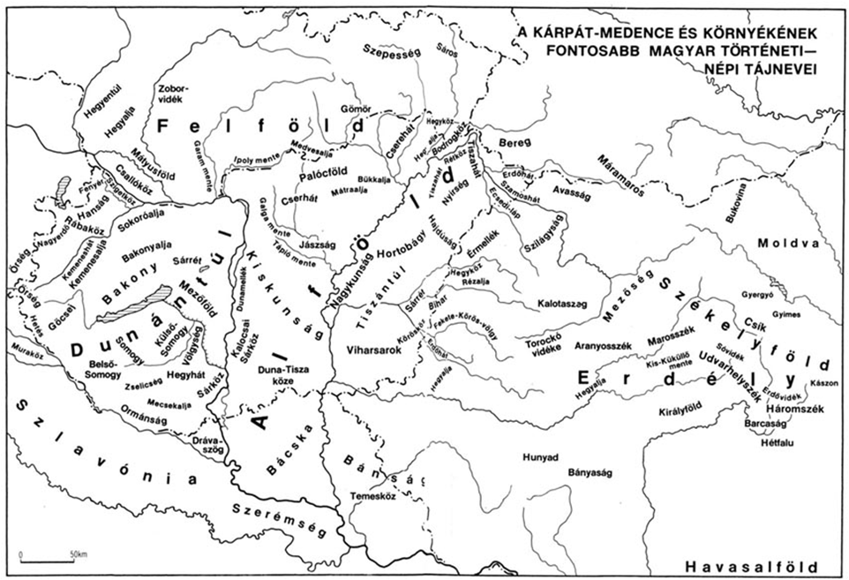
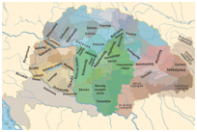
Néprajzi tájak és csoportok

Slide 6
A Kárpát-medence nevesebb néprajzi csoportjai
Az adott tájon vagy néprajzi csoportban élő emberek jellemző karakterisztikus jegyeinek ábrázolása a népesség egységére utal.
A magyarság fogalmának tárgyalásakor figyelembe kell vennünk, hogy népünk több kisebb, önálló jegyekkel bíró kultúrával rendelkező népcsoport összessége. Ők adják nemzeti kultúránk egységes képében a számtalan egyéni színt.
Jellegzetes néprajzi tájak, csoportok: Rábaköz, Hetés, Belső-Somogy, Bakonyalja, Kiskunság, Tolna megyei Sárköz, kalocsai Sárköz, Szerémség, Tápió-mente, Garam-mente, Hortobágy, Sárrét, Torockó vidéke, Hunyadi csángók, Tiszahát, jászok, palócok, kunok, matyók, székelyek, Kalotaszeg, gyimesi csángók, moldvai csángók.

Slide 7
A néprajzi tájak a tantárgyakban
Magyar irodalom: A térkép segítségével könnyen beazonosíthatjuk egy-egy népköltészeti alkotás gyűjtési helyét (pl: palóc népmese, vagy székely népballada). Ugyanígy énekórákon is segítségünkre lehet a térkép a tanult népdalok származási helyének megkeresésében.
Történelem: A térkép vizsgálata során felhívhatjuk a gyerekek figyelmét arra, hogy a kunok keleti szláv elnevezéséből, a polovec szóból származik a palóc csoportnév. Jól beazonosíthatjuk a mai Kiskunság és Nagykunság területét a kunok IV. Béla által kijelölt önálló szállásterületével a Temes, Maros, Körös folyók, valamint a Duna-Tisza közén, illetve a Mezőföldön. Hungarikumaink megismerése szakkör formájában.
Rajz: Portrérajzolásnál összehasonlíthatjuk a térképen megjelenő rajzok karaktervonásait, kiemelhetjük a jellemző jegyeket (arcforma, orr, szemek, stb).
Ének-zene: Népdal tanulás, helyi néptáncok, erdélyi táncházi közeggel való megismerkedés “Határtalanul” pályázat keretében tett út során.

Slide 8
Gyűjtemény gyarapítási forma-nyomtatványok:
ajándékozási szerződés minta
átvételi elismervény.
néprajzi karton mintája. A hagyományos formula. A digitális rendszerben már jóval több adatot lehet megadni
Az 1997.évi CXL. törvény a muzeális intézményekről, a nyilvános könyvtári ellátásról és a közművelődésről határozza meg a múzeumok és levéltárak nyilvántartási rendszerét és írja le pontosan, hogy milyen adatokat hogyan kell kitölteni a gyarapodási és a szakleltárkönyvben, amit a Nemzeti Múzeum ad ki bejegyzett múzeumok részére.
A műtárgyak állományvédelméről a következő honlapról letölthető kiadványokat érdemes átböngészni: http://www.ethno.hu/a-program/kiadvanyok/

Slide 9
A NÉPRAJZ, NÉPMŰVÉSZET ÉS A TURISZTIKA KAPCSOLATA
A néprajzi (népművészeti) anyag kétfajta értelmezésére kerülhet sor:
Egyrészt a kereskedelmi szempont,
másrészt a múzeumok népnevelő tevékenysége
Ha a népművészet motívumait összegyűjtöttük és gyűjtjük rendszeresen, nap mint nap újratermelődik.
Problémák merülhetnek fel (elkorcsosulás) a kisiparban

Slide 10
A gyűjtés célja
Mi a néprajztudomány célja a néprajzi gyűjtéssel ?
Az életmódok mélyebb megismerése
közvetlen megfigyeléssel
leírással, rajzolással (fotó, film is)
kikérdezéssel
… és közreadása:
elemzéssel
értelmezéssel
öszehasonlítással

Slide 11
… hitelessége?
Mi biztosítja gyűjtésünk hitelességét? Gyűjtéseinknél mindig fel kell jegyeznünk:
a gyűjtés helyét (helység, megye),
a gyűjtés időpontját,
adatközlőink (akiktől gyűjtöttünk) nevét, életkorát, foglalkozását és esetleges korábbi lakhelyét. (telepeseknél, máshonnan beköltözötteknél igen fontos.)
d) Saját nevünk, foglalkozásunk és lakcímünk feltüntetéséről se feledkezzünk meg.
A hitelesség követelménye , hogy a gyűjtésnél ne bízzunk semmit emlékezetünkre, hanem azonnal a helyszínen jegyezzünk fel mindent.

Slide 12
Gyűjtési technikák: jegyzetkészítés
Hogyan jegyezzük és milyen formában másoljuk le gyűjtésünket?
Jó, ha az egy tárgykörre vonatkozó részeket már gyűjtő-füzetünkben is külön címszóval látjuk el.
A könnyebb áttekintést szolgálja az is, ha gyűjtésünkben az adatközlők nevét, a helységneveket, valamint a tájszókat, népi szakkifejezéseket és tárgyneveket aláhúzással kiemeljük.
Ha nagyobb gyűjtésünk van, füzetünk végén tárgymutatót is készíthetünk gyűjtésünkhöz, a tárgyak (címszók) és a lapszám feltüntetésével

Slide 13
Mit gyűjtsünk?
Sokan azt hiszik, hogy csak egészen különleges, máshonnan nem ismert, a környező helységekétől különböző néprajzi jelenségeket (pl. eddig még sehol sem közölt népdalokat, eddig még meg nem örökített néprajzi tárgyakat, le nem írt népszokásokat, munkamódokat stb.) érdemes gyűjteni, megörökíteni.
Ez tévedés.
A tudomány számára az is fontos, hogy pl. egy-egy néprajzi tárgyat hol használnak, vagy egy bizonyos népmesét vagy népi táncot hol ismernek.
A jelenségek elterjedéséből fontos támpontokat lehet kapni egy-egy etnikai csoport (pl. palócság, vagy a Sárköz) határainak megállapításához, valamint a néprajzi jelenségek terjedése (átvételek, kölcsönhatások) törvényszerűségeinek megismeréséhez.

Slide 14
Hol gyűjtsünk ?
A néprajzi gyűjtésnek a legtöbb helyen sokkal nagyobb lehetősége van, mint általában gondolnánk. Mindenütt lehet gyűjteni!
Nem szabad készpénznek vennünk az olyanféle kijelentéseket, hogy „nálunk nincs semmiféle népszokás vagy népi tánc". Lehet, hogy több helyt már nem kerülnek elő a régi népi táncok, azonban igen valószínű, hogy egyesek még ezeken a helyeken is el tudják járni a valaha széles körben elterjedt táncokat, s részletesen el tudják beszélni a szokás menetét, amelyben annak idején maguk is részt vettek.
Legeredményesebben mindenesetre saját lakóhelyünkön vagy olyan helységekben gyűjthetünk, ahol ismerősök vagyunk.
De a kínálkozó alkalmat másutt is érdemes megragadnunk. Pl. jól lehet gyűjteni vonaton, ha szívesen beszélő adatközlőkkel akadunk össze.

Slide 15
Mikor gyűjtsünk?
Bármikor gyűjthetünk. Ha azonban alaposabb, behatóbb gyűjtés a célunk, az egyes munkafolyamatokat, szokásokat a maguk idejében, természetes környezetükben megfigyelve is fel kell gyűjtenünk.
A gyűjtésnél alkalmazkodjunk a falusi élet rendjéhez.
Nem célszerű pl. aratás idején táncgyűjtő útra indulnunk.

Slide 16
Kitől gyűjtsünk?
Néprajztudományunk elsősorban a parasztság hagyományos kultúrájának vizsgálatára fordítja figyelmét. Azonban nemcsak a parasztság, hanem a vele együtt élő, jórészt vele azonos életformájú falusi kézműves-iparosság (a többnyire céhes hagyományokat őrző szűcsök, szűrszabók, takácsok, bodnárok, mézeskalácsosok stb.), s a néphagyománnyal még kapcsolatot tartó ipari és bányamunkásság hagyományait (szakkifejezéssel munkásfolklór) is gyűjtenünk kell.
Jó alanyok a kiválasztott helység közismerten jó emlékezetű, mindenkit ismerő, szíves beszédű adatközlői, vagy a lakodalom menetének irá-nyítói és tisztségviselői, a vőfélyek, násznagyok, szakácsasszonyok; vagy a böllérek, barká- csolók, „íróasszonyok", egykori legénybírók, fonógazdák, farsangi és szüreti mulatságrendezők, zenészek, mulatságkedvelő „világi emberek"; a törzsökös pásztorok, a helyi háziiparosok, a jellemző foglalkozási ágak hangadói és legjobb képviselői, mint summásgazdák, arató- gazdák, dohányosok, dinnyések stb.
A máshonnan beköltözött, de hosszabb idő óta a helységben lakó adatközlők szintén jó segítséget nyújtanak a gyűjtőknek.

Slide 17
Hogyan kutassuk fel a tárgyakat?
A néprajz legtöbb tárgyköréhez kapcsolódnak tárgyak. Nemcsak az anyagi kultúra megismerésével foglalkozó tárgykörökhöz, hanem a szellemi néphagyomány témaköreihez is, mint pl. a népszokásoknál és babonás eljárásoknál alkalmazott tárgyak, a népi zenészek által használt hangszerek, vagy a népköltési alkotásokat megörökítő népi kéziratok stb. Ezeket a régi tárgyakat leginkább a padlások zugaiban, a kamrákban, csűrökben, pajtákban, fészerekben, ólakban, szőlőbeli présházakban, kunyhókban kereshetjük. Ezek a falusi házak „múzeum"-ai.
Gyűjtőmunkánk akkor lesz a legeredményesebb, ha arra törekszünk, hogy egy-egy kisebb-nagyobb tárgykör (pl. halászat, baromfitartás, szántás, dohánytermesztés, kenyérsütés, szövés-fonás stb.) minél több tárgyát, eszközét felgyűjtsük, megörökítsük.

Slide 18
A leltárba vétel
Akár kiállítást rendezünk a gyűjtött tárgyakból, akár valamelyik múzeumban vagy helybeli muzeális jellegű gyűjteményben helyezzük el azokat, szükséges, hogy a tárgyra vonatkozó adatokat feljegyezzük, hogy a tárgyakat leltározzuk.
A leltározás alapjai:
Ltsz.
2. A tárgy irodalmi neve és rendeltetése.
3. A tárgy népi neve.
4. Anyaga, méretei és készítési módja.
5. Díszítményei.
6. Ki készítette, hol és mikor?
7. Mettől meddig használták?
8. Kitől vettük, kaptuk, mikor?
9. Vételár.
10. A gyűjtő adatai.

Slide 19
Megörökítés, ábrázolás
A rajzolás sokszor elengedhetetlen segédeszköze a gyűjtésnek, a néprajzi tárgyak szakszerű lerajzolása önmagában is érték a néprajztudomány számára. Bármely néprajzi tárgyat érdemes lerajzolni. így pl. lerajzolhatunk régi házakat és mellék- épületeket, kutakat, lerajzolhatjuk a parasztporták telekbeosztását, a régi házak alaprajzát és berendezését, a jellemző bútordarabokat, gazdasági eszközöket és használati tárgyakat stb.
Rajzainkat minden esetben el kell látnunk magyarázó szöveggel:
tárgyak népi neve, s ahol szükséges külön fel kell tüntetnünk az egyes részek elnevezését is
tárgy rendeltetése (amire használták, illetve használják),
kora és származása (ki, mikor, hol készítette, illetve hol, kitől szerezték).
tárgyak méretei, valamint azt is, hogy milyen anyagból készültek.
Szükség esetén a tárgy/díszítmény színezését
bővebb adatokat a tárgy használatáról és működéséről.

Slide 20
A néprajz történetisége
A néprajzi gyűjtő szemléletének egyik alapvető vonása a történetiség. Tisztában kell lennünk azzal, hogy a néprajzi jelenségek nem öröktől fogva vannak, és nem is változatlanok.
Egy-egy tárgy vagy szokás is keletkezett, divatba jött valamikor, s létezése folyamán különféle tényezők hatására anyagában, rendeltetésében vagy megítélésében módosult, vagy esetleg el is tűnt.
A tárgyak, jelenségek létrejöttének, meghonosodásának, alakulásának természetesen megvan a földrajzi színtere is, sőt életük alakulását sok tekintetben a földrajzi té- nyezők (pl. egymás mellett élés vagy elszigeteltség) befolyásolják.
A színvonalas gyűjtőmunkában, e történeti-földrajzi szempontoknak megfelelően, állandóan érvényesülnie kell a néprajzi jelenségek korára, származására, alakulására, a változás menetére, okaira és közvetítőire vonatkozó vizsgálódásnak.

Slide 21
A társadalmi aspektus
A néprajz nemcsak történeti, hanem egyúttal társadalmi jellegű tudomány is.
A népi társadalom, s vele együtt a kultúra, minden közös vonása ellenére sem egynemű. A néprajzi gyűjtésnek alapvető szempontja
a nemzedékek közti különbségek,
a gazdasági-társadalmi rétegződés állandó figyelembe vétele is.
A néprajzi jelenségeket a népi kultúra egészében, az egész élettel való összefüggéseiben óhajtjuk megismerni. Ezért a tárgyak, folyamatok egyszerű leírása mellett arra is törekednünk kell, hogy azok használatára, szerepére (szaknyelven funkciójára), kapcsolataira is minél több adatot szerezzünk.
A népszokások, hiedelmek gyűjtésénél, az esetleg hozzájuk kapcsolódó babonás eljárások leírása mellett, a szokás vagy hiedelem elevenségének, elterjedésének, a benne való hit erősségének megállapítására is törekednünk kell.

Slide 22
A témának megfelelő módszer
A néprajztudományt a meseszövegen kívül a mesélő egyénisége, valamint a mese közönsége is érdekli.
A zenéhez hasonlóan külön felkészültséget kíván a táncmozdulatok megörökítése is. A tánc- élet, a táncalkalmak, tánccal kapcsolatos szokások ismerete nélkül azonban a mégoly pontosan leírt tánc sem ad megfelelő képet a népi tánckultúráról.
A népszokások iránt érdeklődő gyűjtők ezért a táncélet helyi sajátosságainak megismertetésével is értékes munkát végezhetnek.
Fontos azonban, hogy legalább a legfontosabb adatokat a felbukkant táncokról is meg- örökítsük. A legfontosabb adatok: 1. A tánc népi neve. 2. Milyen társadalmi vagy korcsoport járja vagy járta. 3. Hogyan (lehető részletességgel)? 4. Milyen alkalommal? 5. Kitől tanulták? 6 Mettől meddig volt divatban? 7. Van-e állandó - szöveges vagy szövegnélküli dallama? 8. Kik tudják eljárni? (Név, életkor, foglalkozás.)

Slide 23
Népszokások gyűjtése
A népszokások, hiedelmek gyűjtésénél részletes, forgatókönyvszerű leírás és a hozzájuk tartozó szöveges részek (pl. babonás történetek stb.) szó szerinti megörökítése, a velük kapcsolatos babonás eljárások részletes leírása szükséges: Ki, mikor, hol, milyen eszközzel, milyen mozdulatok, szavak kíséretében végzi ezeket?
A különnemű elemekből ötvöződött néphagyomány-anyag (pl. énekelt népköltészeti szövegek, szöveggel, dallal, tánccal, cselekménnyel összekapcsolt gyermekjátékok, színjátékszerű népszokások) leírásánál lehetőleg a szöveg és a dallam, illetve a szöveg, dallam és játékmenet egyidejű megörökítése, a dramatikus népszokás minden részletének színpadi szerepkönyvszerű megrögzítése: szereplők öltözete, kellékei, helyváltoztatása, szövegmondásai, mozdulatai, arcjátéka.

Slide 24
Figyeljünk a részletekre, az emberre
Nemcsak a szokást, hanem a szokás fogadtatását is le kell írnunk. A szokás közönségét is a színjátékszerű népszokás „szereplői"-nek kell tekintetnünk. Emellett - akárcsak a munkafolyamatok leírásánál - itt is az előzményektől az utómozzanatokig (pl. egy betlehemes játék begyakorlásától az ajándékba kapott ételek elfogyasztásáig) mindent meg kell örökítenünk.
Az ember a néprajzi jelenségek mögött: a közösségek kultúráját vizsgáljuk, de a közösség egyénekből áll: egyéni alkotások, sorsok és megnyilatkozások mozaikjaiból lehet összerakni a közösség kultúrájának jellemző képét.
Esetenként az egyén és a közösség viszonyát külön is vizsgálandónak tartja a néprajz. Különösen a művészi alkotások esetében (pl. egy-egy kiváló mesélőnél, „íróasszony"-nál vagy táncosnál) vetődnek fel tanulságos kérdések az alkotó egyén szerepéről a hagyományos közösségi kultúra alakításában.

Slide 25
A népművészet szűkebb és tágabb fogalma
A népművészet fogalmát tágabb és szűkebb jelentéssel is használjuk.
Tágabb értelemben
ide tartozik néphagyomány minden művészeti ága: néptánc, népzene, népköltészet,
népviselet, tárgyalkotások.
A népművészet szűkebb fogalma csak a legutolsóként említett jelenséget, a tárgyalkotást, a
művészi értékkel megformált tárgyi alkotásokat foglalja magába.

Slide 26
A tárgyalkotó népművészet főbb területei:
- hímzés, szövés;
- fazekasság;
- famegmunkálás (munkaeszközök, bútorok, használati tárgyak);
- növényi szálas, rostos anyagokból (vesszőből, szalmából, gyékényből, kukoricacsuhéból) készülő tárgyak;
- bőrtárgyak készítése.

